Slide 1
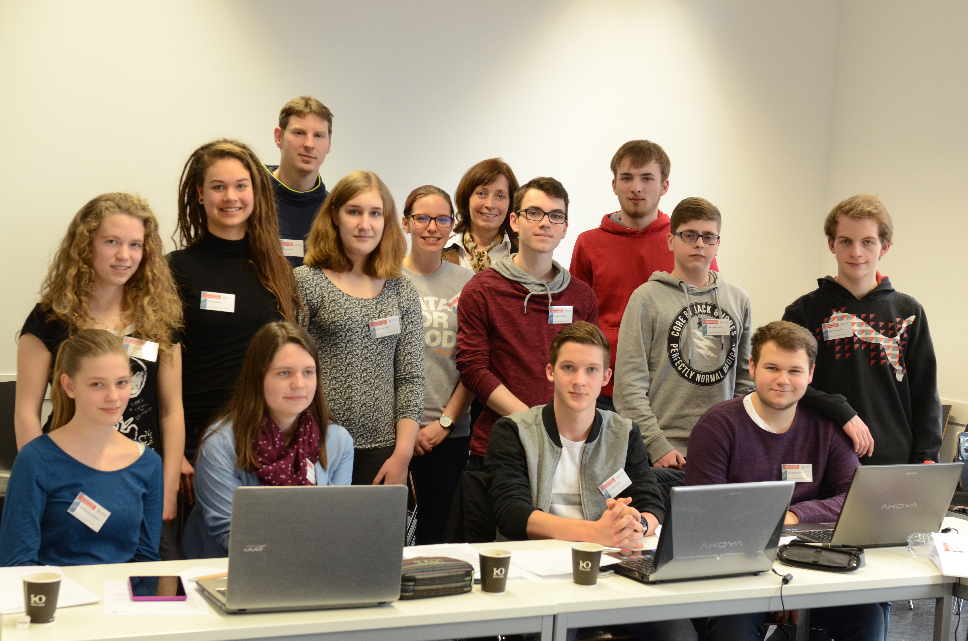
Workshop 6: Data for Good. Wie man mit Daten Gutes tut.
Algorithmus
Festgelegter Ablauf zur Lösung eines Problems
Kann durch Programme umgesetzt sein
Intelligenz
Keine festgelegte Definition
Mögliche Kriterien: Kreativität, Vielfältigkeit und Abstraktionsfähigkeit
Künstliche Intelligenz: auf bestimmtes Problem zugeschnitten („schwache Intelligenz“)
Machine Learning
Versucht maschinell Regeln aus Erfahrung herzuleiten
Aus menschlichen Vorgaben lernt die Maschine
Beispiel: Jambo Bukoba e.V.
Mit Sport den Lebensstandard in Tansania verbessern
Erhobene Daten, z.B. Schulnoten zur Optimierung des Projektes nutzen
Die Daten wurden analysiert von:
Data-Animals, eine Gruppe von freiwilligen, professionellen Data - Scientist, die für Non-Profit-Organisationen kostenlose statistische Auswertungen anbieten
Fazit der Analyse:
Schulnoten haben sich deutlich verbessert
DATA FOR GOOD
Gruppenfoto
Teilnehmer: Cara Appel, Fabian Forster, Fee-Aurora Winkler, Florian Schott, Florian Wende, Hannah Bornemann, Janosch Ott, Lea Büttner, Morris Vath, Nathalie Grünsteudel, Patrick Fender
Leitung: Andrea Schubert, Daniel Kirsch, Jennifer Ahrens

